Slide 1

CHÀO MỪNG QUÝ THẦY CÔ
VỀ DỰ GIỜ THĂM LỚP
Hoạt động trải nghiệm
BÀI 28: HĐGDTCĐ:
QUÊ HƯƠNG EM TƯƠI ĐẸP
Giáo viên: Đoàn Thị Vân Anh

Slide 2

1. Tìm hiểu về những cảnh quan thiên nhiên ở địa phương
- Xem tranh ảnh hoặc một đoạn phim về cảnh đẹp thiên nhiên nơi em sống.
- Kể tên những cảnh quan em đã thấy và nhớ được
- Nhận xét về những cảnh quan đó

Slide 3
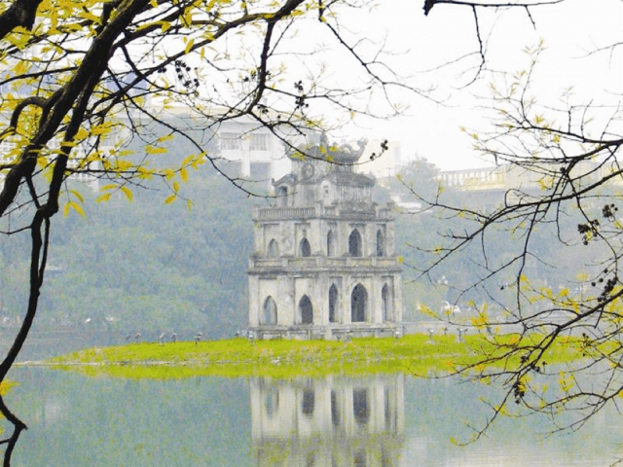
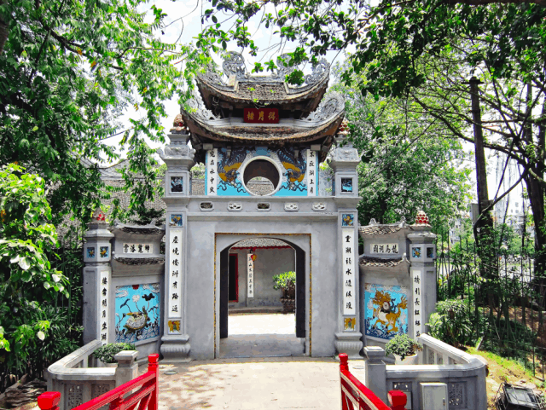
Hồ Hoàn Kiếm: Hồ nằm ở vị trí trung tâm của thành phố và được ví như “trái tim” của thủ đô. Hồ Hoàn Kiếm còn có tên gọi khác là Hồ Gươm bởi nó gắn liền với sự tích trả gươm thần huyền thoại của vua Lê Lợi cho Rùa Vàng. Mặt hồ xanh màu rêu cổ kính như một tấm gương khổng lồ soi bóng những cây cổ thụ cành lá sum suê, những rặng liễu rủ thướt tha cùng toà nhà Bưu điện và dãy nhà cao tầng xung quanh vươn lên giữa trời xanh.
Đền Ngọc Sơn: Đền được xây dựng vào thế kỉ 19 và là công trình điển hình về không gian và tạo tác kiến trúc. Với sự kết hợp hài hoà giữa đền và hồ, Đền Ngọc Sơn cùng với Hồ Hoàn Kiếm đã tạo nên một tổng thể kiến trúc Thiên – Nhân hợp nhất, mang lại một không gian chan hoà giữa thiên nhiên và con người.

Slide 4
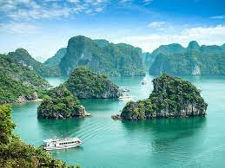
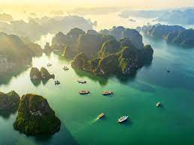
Vịnh Hạ Long là 1 trong 7 kì quan thiên nhiên thế giới
(theo Unesco công nhận)

Slide 5
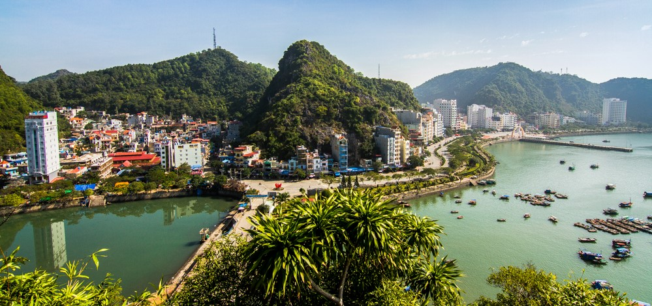
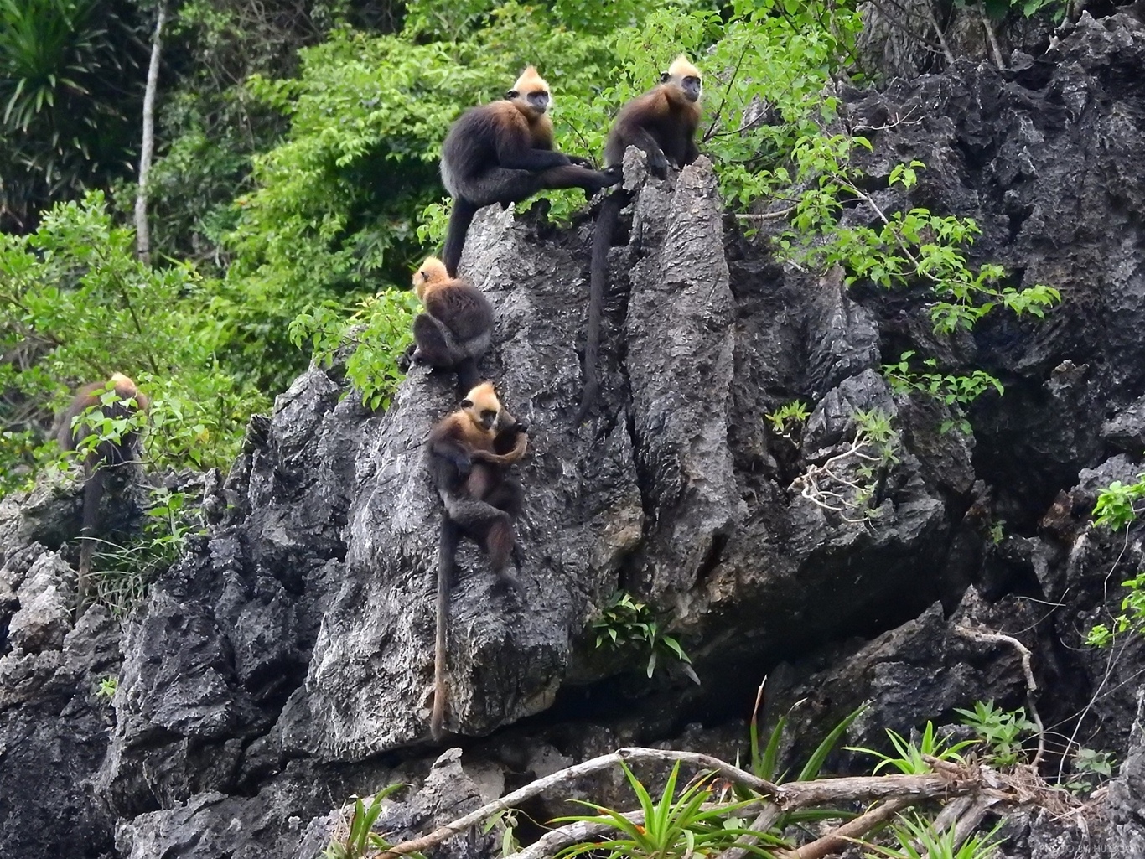
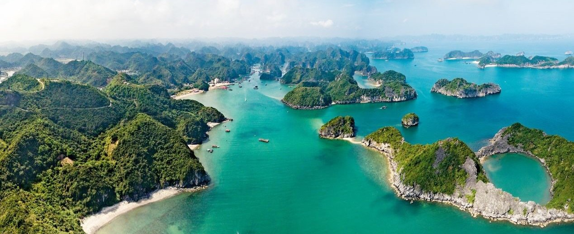
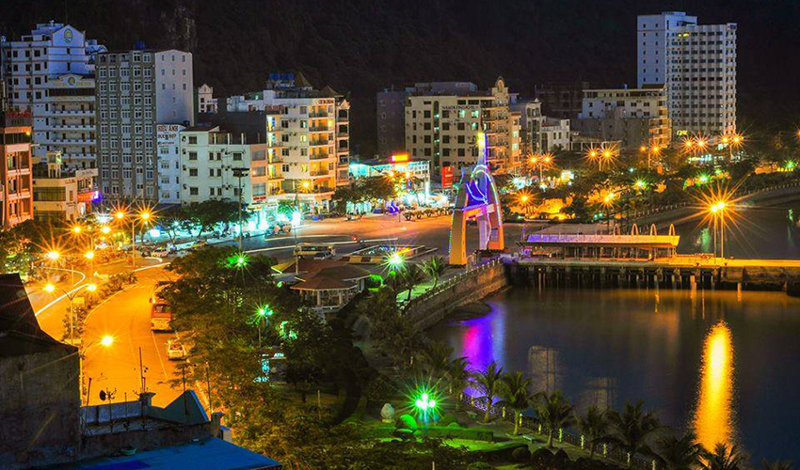
Cát Bà là quần đảo bao gồm hơn 300 đảo lớn nhỏ thuộc địa phận huyện Cát Hải (Hải Phòng) nằm cách trung tâm Hà Nội khoảng 150km và thành phố Hải Phòng khoảng 30km. Cát Bà nổi tiếng với vẻ đẹp nên thơ của những bãi biển và khu rừng nguyên sinh đang ngủ quên giữa không gian thiên nhiên bao la và hùng vĩ.

Slide 6
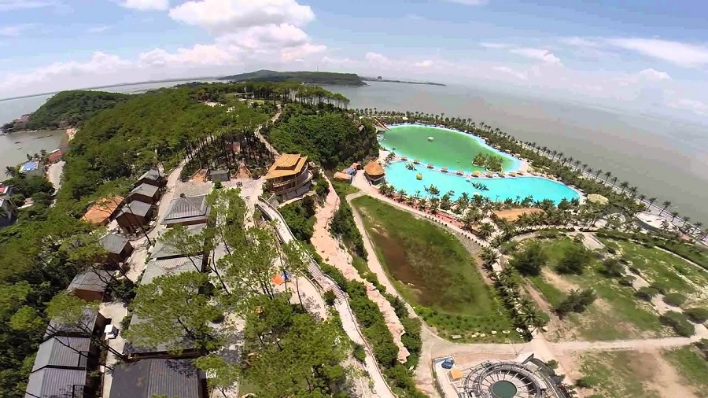
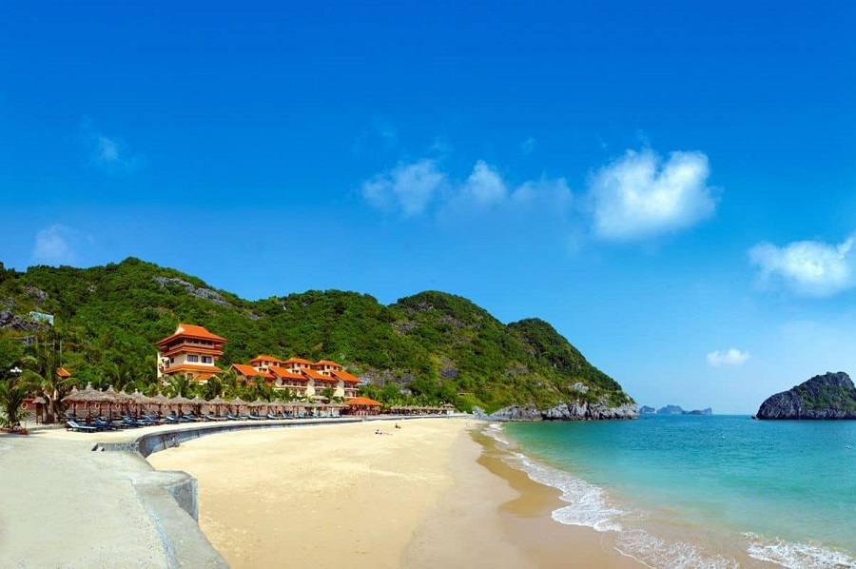
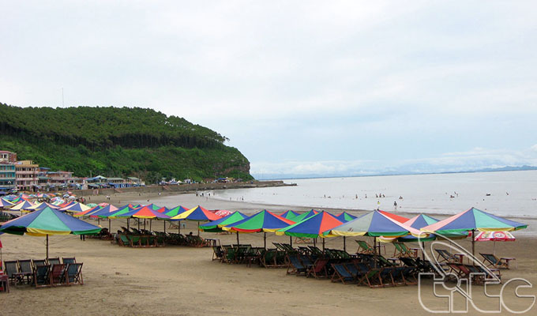
Đồ Sơn là khu nghỉ mát và tắm biển nổi tiếng ở miền Bắc. Đồ Sơn là một bán đảo nhỏ do dãy núi Rồng vươn dài ra biển, với hàng chục mỏm cao tù 25 đến 130m, nơi đây có bãi cát mịn, bên bờ biển rợp bóng phi lao. Được thiên nhiên ưu đãi ban tặng cho những gì tinh hoa đẹp đẽ nhất của biển cả, cùng với sự khéo léo của người dân nơi đây, Đồ Sơn hiện đang là một trong những khu du lịch nổi tiếng trong và ngoài nước

Slide 7

2. Thảo luận về cảnh quan thiên nhiên ở địa phương em
- Kể tên cảnh quan thiên nhiên ở địa phương
- Nêu địa điểm và vẻ đẹp đặc trưng của mỗi cảnh quan.

Slide 8
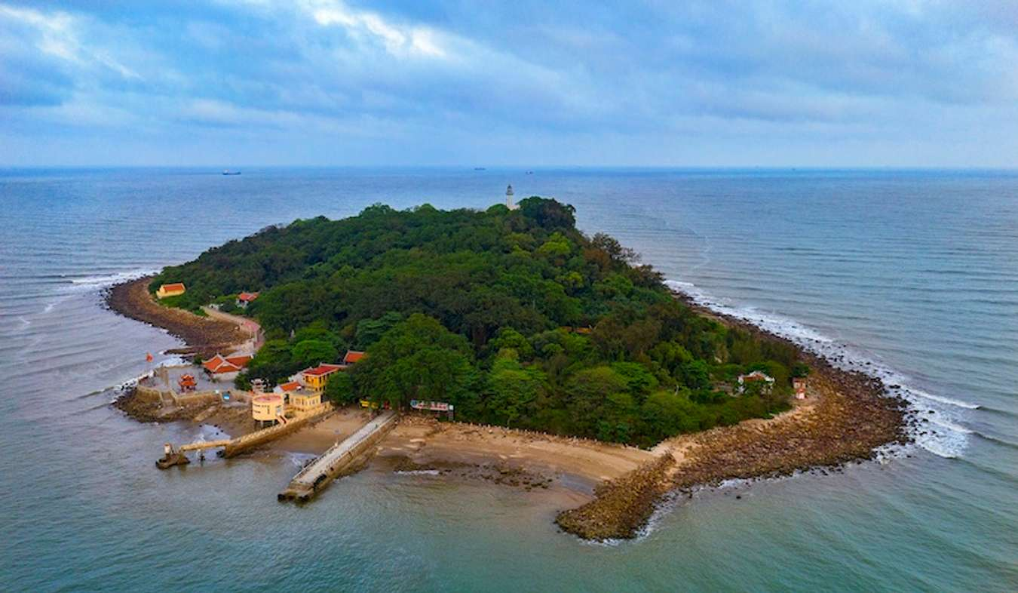
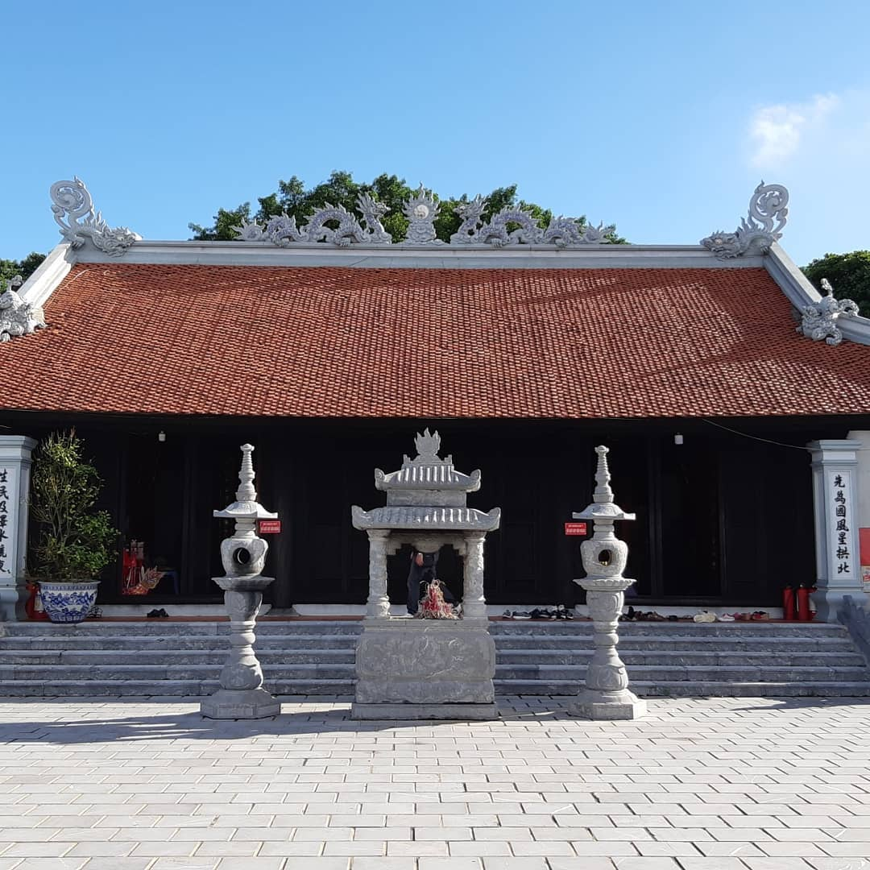
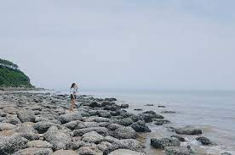
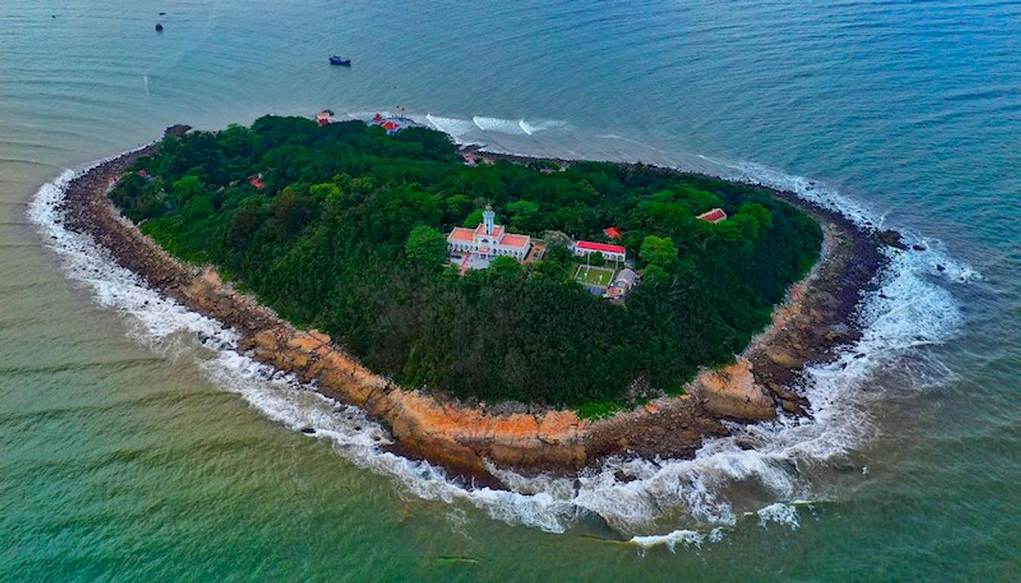
Đảo Hòn Dáu
Đền Thờ Nam Hải Thần Vương

Slide 9
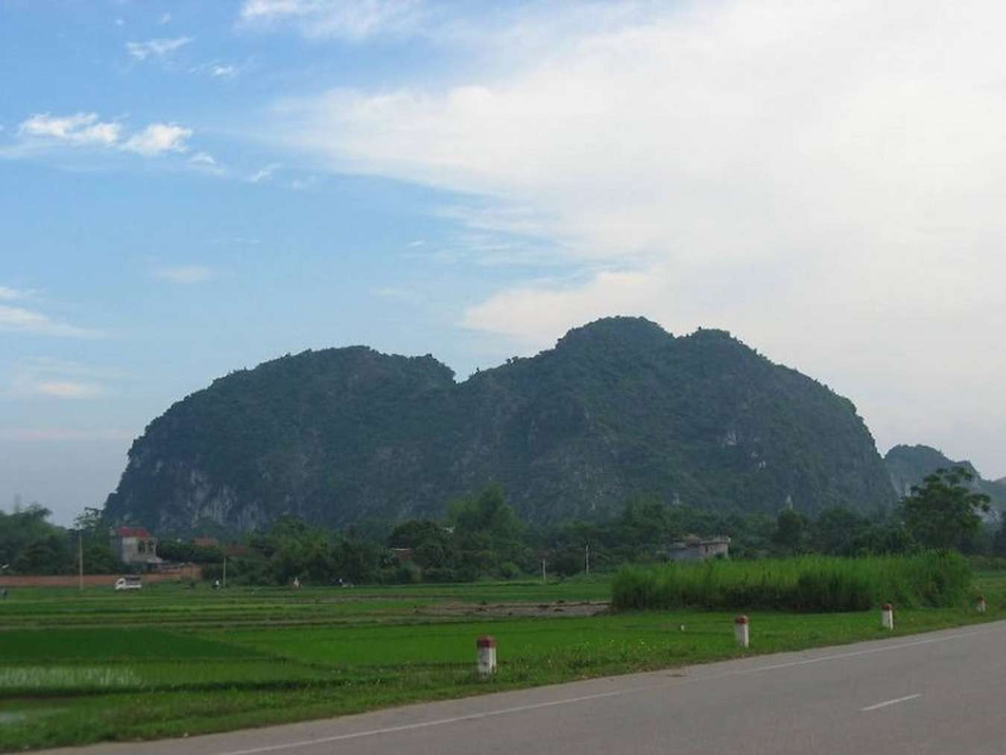
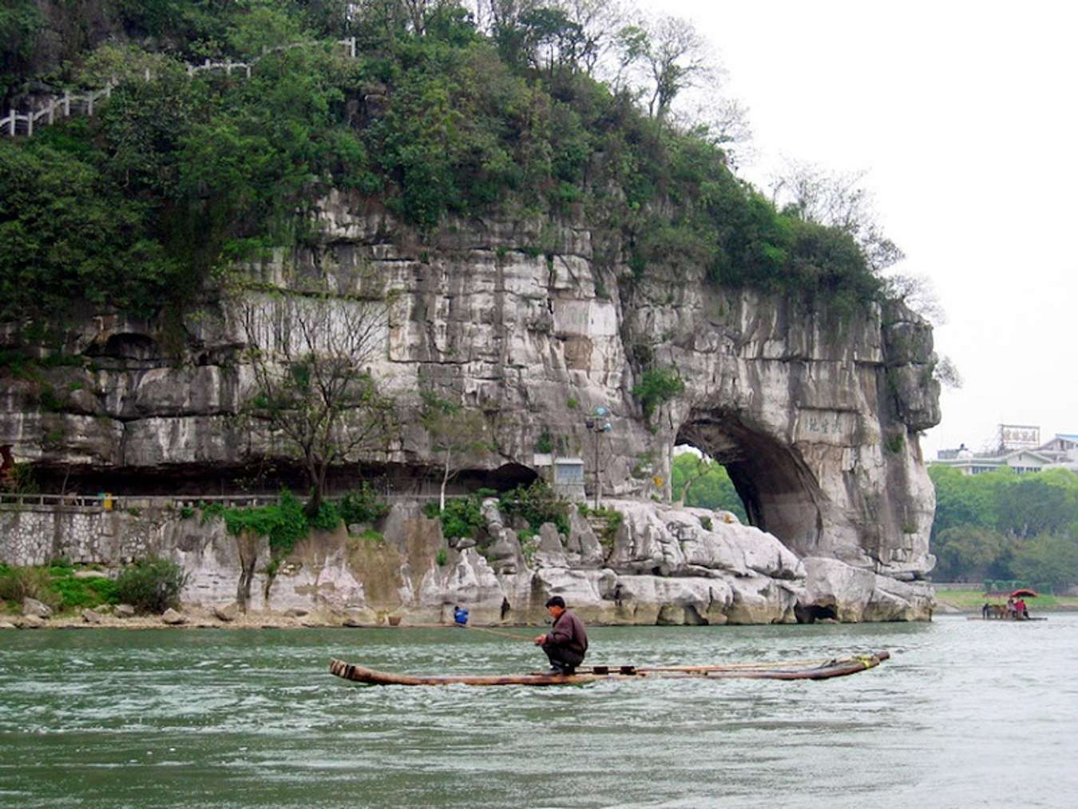
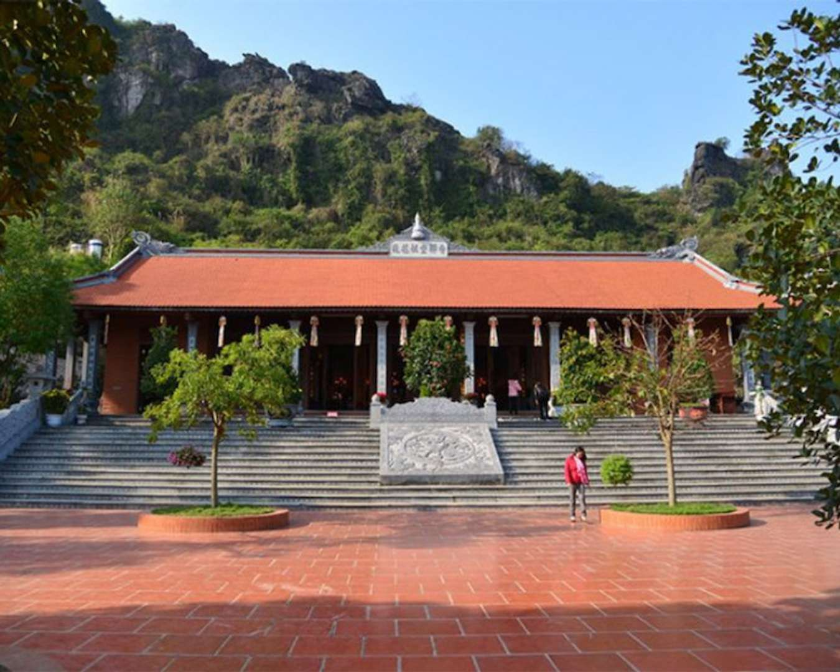
Núi Voi ( huyện An Lão)
Chùa Long Hoa

Slide 10
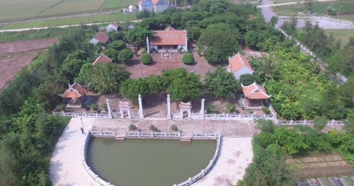
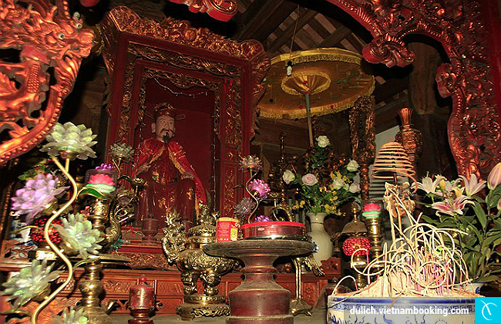
Đền Gắm ( Toàn Thắng – Tiên Lãng)
Đền Gắm là một ngôi đền cổ linh thiêng nằm tại thôn Cẩm Khê xã Toàn Thắng, huyện Tiên Lãng. Đền Gắm nằm ở vị trí đắc địa giữa một không gian mênh mông với cảnh quan sông nước, mây trời. Đền được xây dựng vào thời vua Lý Cao Tông để tưởng nhớ công cao của vị tướng Ngô Lý Tín. Đền Gắm là một địa điểm du lịch tâm linh, sinh thái của người dân Hải Phòng nói riêng và người dân cả nước nói chung.

Slide 11
3. Kế hoạch đi du lịch
Hãy lên kế hoạch đi tham quan cảnh quan ở địa phương hoặc ở đất nước Việt Nam cùng gia đình.
Gợi ý:
+ Cảnh đẹp đó nằm ở đâu?
+ Từ đây đi tới đó bằng phương tiện gì?
+ Đến đó có thể xem những gì? Vẻ đẹp đặc trưng của cảnh quan nơi này là gì?

Slide 12

XIN CHÂN THÀNH CẢM ƠN
QUÝ THẦY CÔ GIÁO VÀ CÁC EM

